Slide 1
Kriptolojiye Giriş (2. Hafta)
Prof. Dr. Muharrem Tolga Sakallı

Slide 2
Taslak
Matematik Altyapı (Giriş)
Sonlu Cisim Teorisi İle İlgili Matematik Altyapı
Z_{m} Cismi
Fermat Teoremi
Euler Teoremi
Çalışma Soruları

Slide 3
Matematik Altyapı
Asal Sayılar
1, -1, p, -p sayıları dışında hiçbir sayıya bölünmeyen tamsayısına asal sayı denir. Diğer bir deyişle sayısı kendisinden küçük iki pozitif tamsayının çarpımı şeklinde yazılamıyorsa p ye asal sayı adı verilir. Asal olmayan n>1 sayısına ise bölünebilir (composite) sayı adı verilir.

Slide 4
Matematik Altyapı
Aritmetiğin Temel Teoremi
Her pozitif tamsayı asal sayıların bir ürünü olarak yazılabilir.
Örnek 1: 60 sayısını asal sayıların bir ürünü olarak yazınız.

Slide 5
Matematik Altyapı

Slide 6
Matematik Alt Yapı

Slide 7
Matematik Altyapı

Slide 8
Matematik Alt Yapı

Slide 9
Matematik Altyapı

Slide 10
Matematik Altyapı

Slide 11
Matematik Altyapı

Slide 12
Sonlu Cisim Teorisi İle İlgili Matematik Altyapı

Slide 13
Sonlu Cisim Teorisi İle İlgili Matematik Altyapı

Slide 14
Sonlu Cisim Teorisi İle İlgili Matematik Altyapı

Slide 15
Sonlu Cisim Teorisi İle İlgili Matematik Altyapı

Slide 16
Z_{m} Cismi

Slide 17
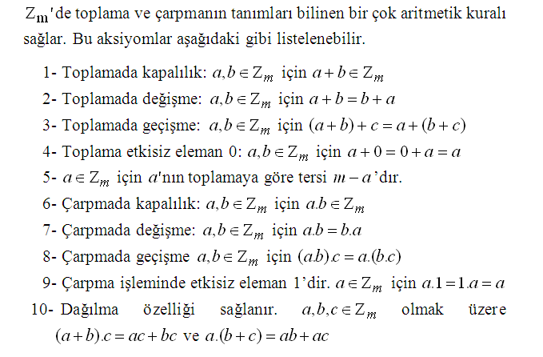
Z_{m} Cismi

Slide 18
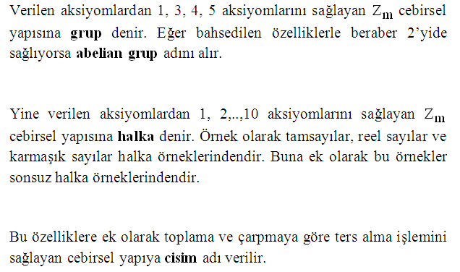
Z_{m} Cismi

Slide 19
Z_{m} Cismi
Örnek 1. Z₄’ü düşünelim.
X
+
X
+
0
0
1
1
2
2
3
3
X
X
0
0
1
1
2
2
3
+
3
+
0
0
0
0
1
1
2
2
3
3
0
0
0
0
0
0
0
0
0
0
1
1
1
1
2
2
3
3
0
0
1
1
0
0
1
1
2
2
3
3
2
2
2
2
3
3
0
0
1
1
2
2
0
0
2
2
0
0
2
2
3
3
3
3
0
0
1
1
2
2
3
3
0
0
3
3
2
2
1
1
Görüldüğü gibi Z₄
bir cisim oluşturmaz. Çünkü çarpma
işlemine göre 2’nin tersi yoktur.

Slide 20
Z_{m} Cismi
Örnek 2. Z₅’i düşünelim.
Z₅ tüm aksiyomları sağladığı için cisim oluşturur.

Slide 21
Örnek 3.
elemanları ile tanımlı aşağıda
tabloda verilen ve farklı toplama ve çarpma işlemleri ile tanımlı yapı cisim oluşturur.
Görüldüğü gibi aksiyomlar sağlanmaktadır ve 0 elemanı hariç tüm elemanların tersi vardır.

Slide 23
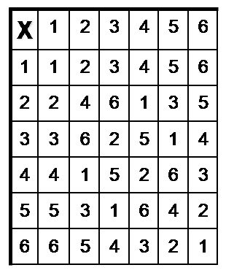
Çözüm:
b)
a)
c)
e) G grubu devirseldir (cyclic) çünkü en azından bir elemanı grup elemanlarını üretmektedir.
d)

Slide 24
Fermat Teoremi

Slide 25
Fermat Teoremi

Slide 26
Fermat Teoremi

Slide 27
Z_{m} Cismi

Slide 28
Euler Teoremi

Slide 29
Euler Teoremi

Slide 30
Euler Teoremi

Slide 31
Euler Teoremi

Slide 32
Çalışma Soruları

Slide 33
Çalışma Soruları

Slide 34
Çalışma Soruları

Slide 35
Çalışma Soruları

Slide 36
Kaynaklar
Behrouz A. Forouzan, Cryptography and Network Security, International Edition, McGraw-Hill, 2008.

